Slide 1


Evropa ve 2. polovině 19. století

Slide 2
Krymská válka: otázka Úžin (1853-56)
Rusko
Turecko
Francie, Británie

Slide 3
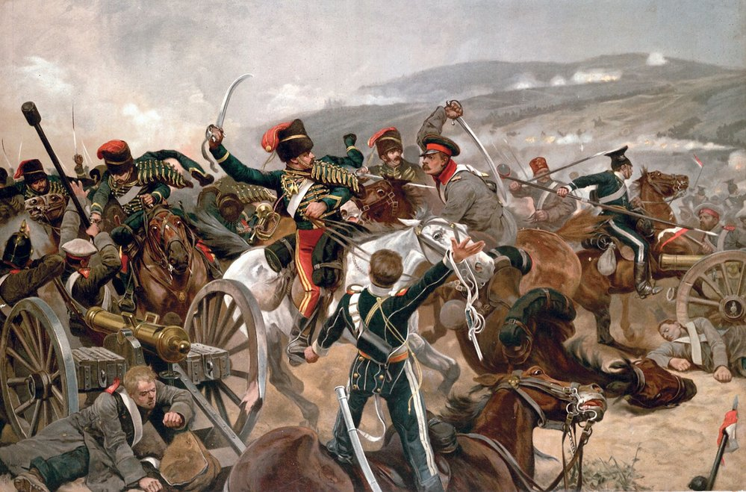
porážka Ruska
definitivní konec Svaté aliance
„první imperialistická válka“

Slide 4
Imperialismus a kolonialismus
Imperialismus
Kolonialismus

Slide 5
Sjednocení Itálie
sever – Rakousko
střed – papežský stát
jih – vláda španělských Bourbonů
sever – průmysl
jih – převaha zemědělství

Slide 6
Sardinské království + Francie X Rakousku
1859 porážka Rakouska
1860 Garibaldiho povstání – ovládnutí Neapole – předání sardinskému králi
většina Itálie r. 1860 sjednocena (1861 Italské království)

Slide 7
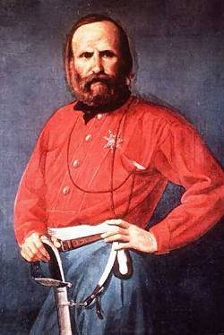
1866 připojeno Benátsko
1870 obsazen papežský stát (⇨ Vatikán)
Giuseppe Garibaldi

Slide 8
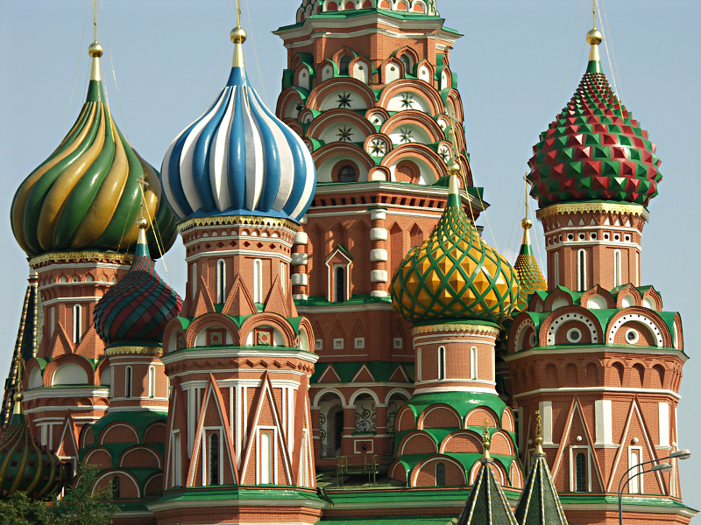
Rusko
Ruský národ:
  pravoslaví
  samoděržaví
  ruská „duše“

Slide 9
ekonomická zaostalost
nevolnictví
nerozvinutá doprava a trh
silné feudální prvky
absolutistický nevolnický stát
porážka v Krymské válce

Slide 10
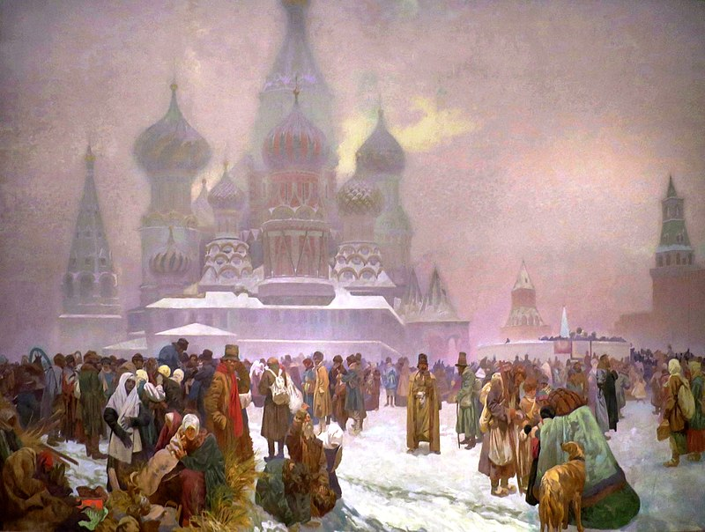
1861 zrušeno nevolnictví
  osobní svoboda, ale ne politická práva
  robota na velkostatcích

Slide 11
růst rozlohy (Finsko, část Polska, Kazachstán, střední Asie, Sibiř, Dálný Východ)
zájem o Balkán
Rusko stále druhořadou velmocí

Slide 12
Velká Británie
Britské impérium
Královna moří
Dílna světa
Prvořadá světová velmoc

Slide 13
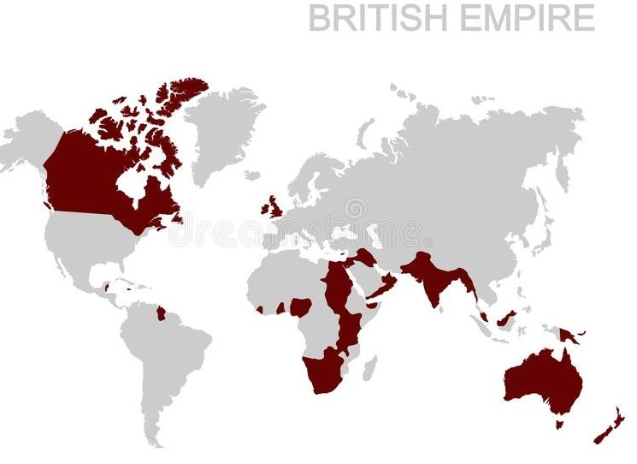

Slide 14
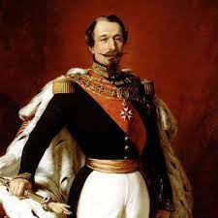
Francie
Druhé císařství (Napoleon III.)

Slide 15
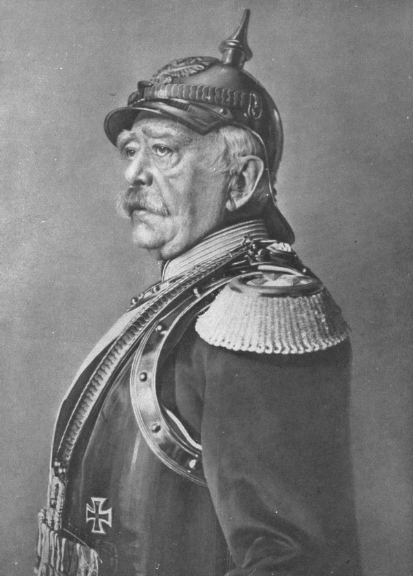
Sjednocení Německa
Otto von Bismarck
„cukr a bič“
„krev a železo“

Slide 16
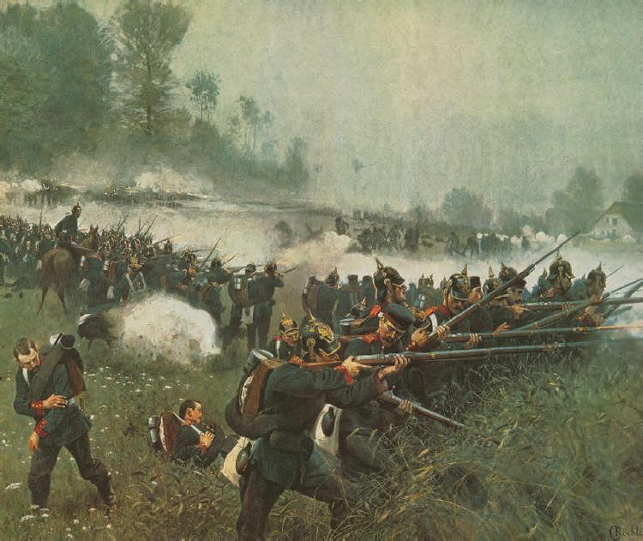
„Bismarckovy“ války
1864 Dánsko
1866 Rakousko
1870 Francie

Slide 17
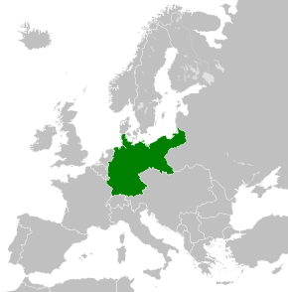

Porážka Francie, vznik Německa
Bitvy u Sedanu a Met
Porážka Francie
Pařížská komuna
Leden 1871: vyhlášení Německého císařství

Slide 18
